Slide 1

Détection
des faux billets
Optimisation de la détection des faux billets

Slide 2

Objectif : Optimisation de la détection des anomalies des billets
Plan :
Analyse préliminaire des données
Nettoyage des données
Modèles de classification
Conclusion

Slide 3
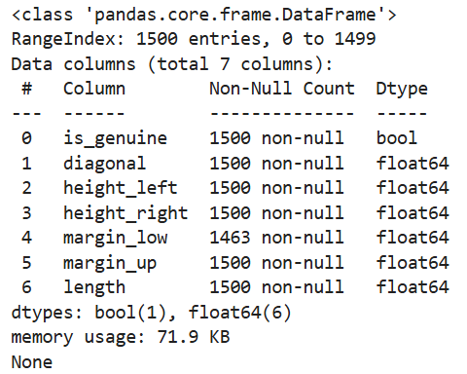
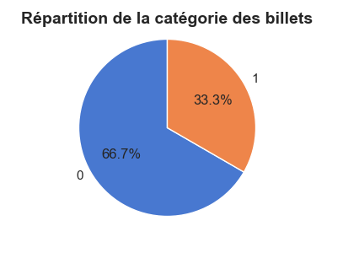
I.1. Répartition inégale des billets et valeurs manquantes
Notes:
La variabilité, box-plot, kmeans, projetter les individus, acp, moyenne de cluster de kmeans !

Slide 4
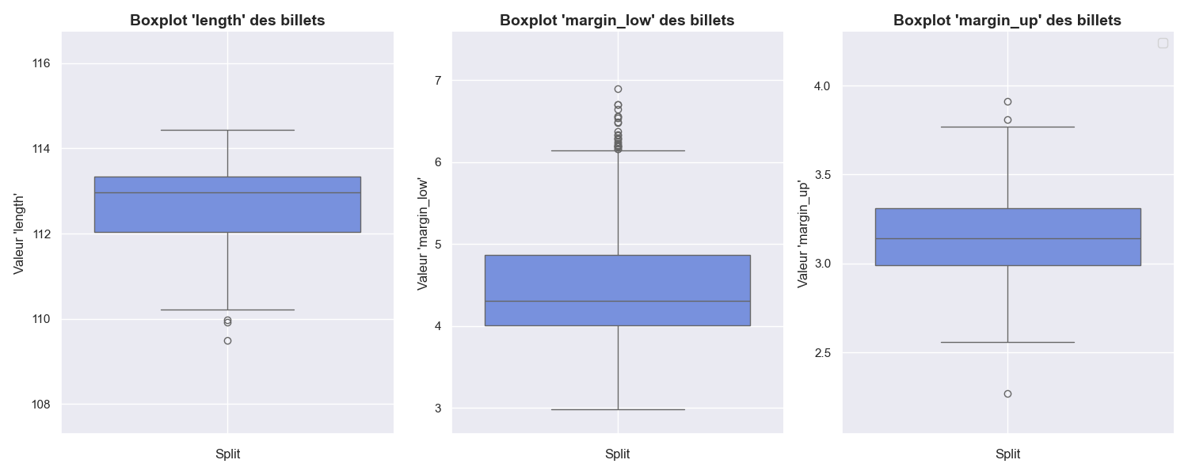
I.2. Forte volatilité des valeurs “margin_low” et “length”
>4
1.5
>3
Ecart-type : 87% 66% 23%
Notes:
La variabilité, box-plot, kmeans, projetter les individus, acp, moyenne de cluster de kmeans !

Slide 5
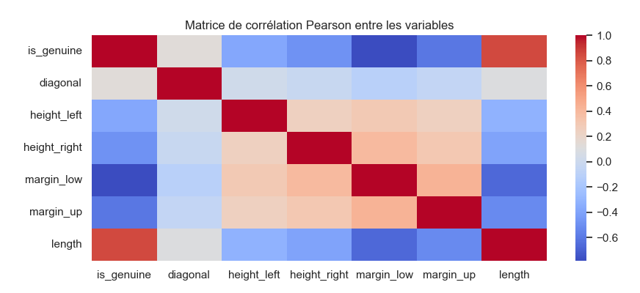
I.3. Corrélations fortes avec la cible “is_genuine”
-0.783
-0.606
0.849

Slide 6
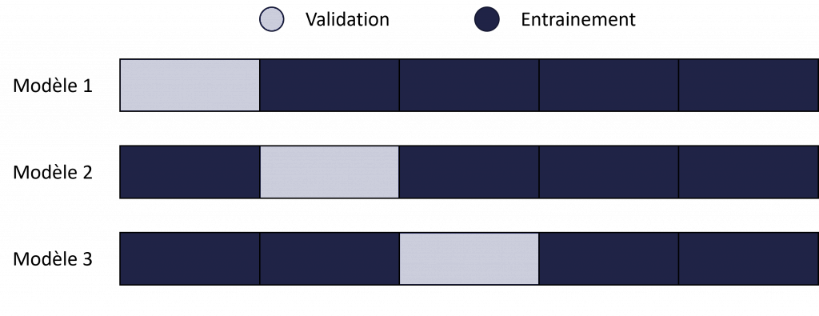
II.1. Traitement des valeurs manquantes avec régression linéaire
Régression linéaire : Y = aX + résidus
Hypothèses à respecter :
résidus normalement distribués et centrés
homoscédasticité (variance constante des résidus)
indépendance des résidus
absence de multicolinéarité;
Méthodologie :
validation croisée (basée sur R2 ajusté)
sélection de variables par méthode ‘forward’

Slide 7
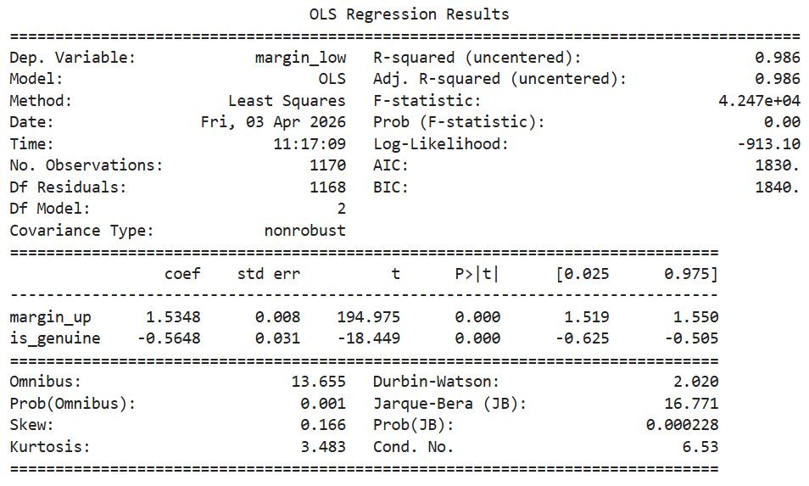
II.2. Résultats de régression linéaire
Variables retenues : “margin_up” et “is_genuine”
R2 ajusté = 98,6 %
Variables significatives (test de Student)

Slide 8
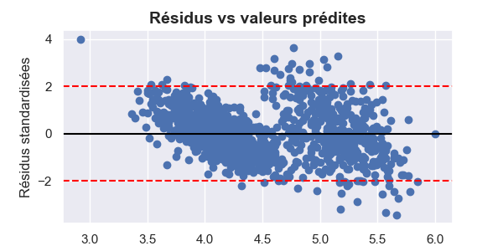
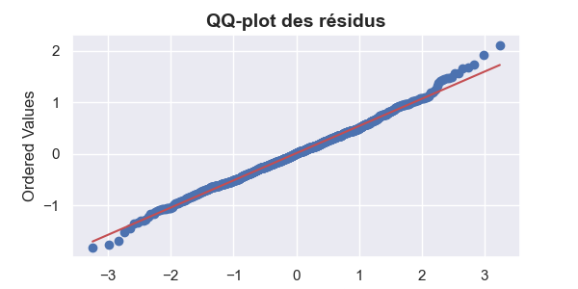
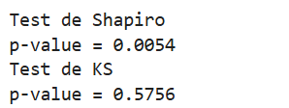
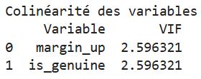
II.3. Hypothèses semblent globalement validées
Normalité :
Test Shapiro : p-value < 5% (rejet)
Test de KS : p-value > 5% (accepte)
Homoscédasticité :
Pas parfaitement respectées
Colinéarité :
VIF < 5 (amélioré par rapport à la régression simple)

Slide 9
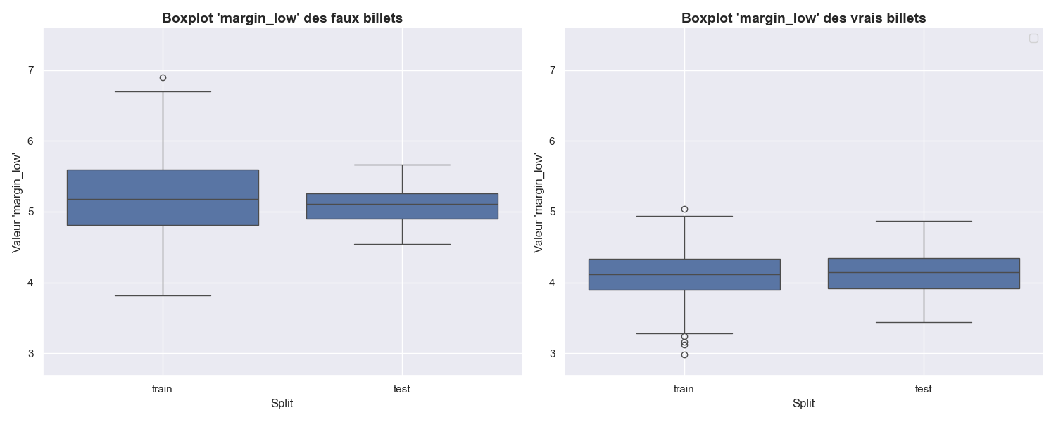
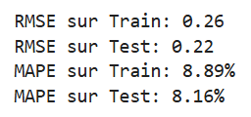
II.4. Distribution de “is_genuine” reste stable, sans signe de surapprentissage
Comparer la dispersion des valeurs prédites de la variable cible en fonction de :
Echantillon (Train/Test)
Nature du billet (True/False)
Pas de surapprentissage détecté

Slide 10
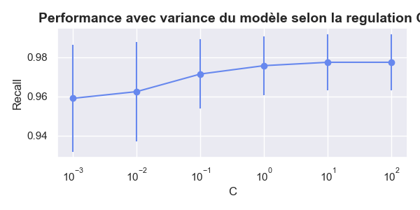
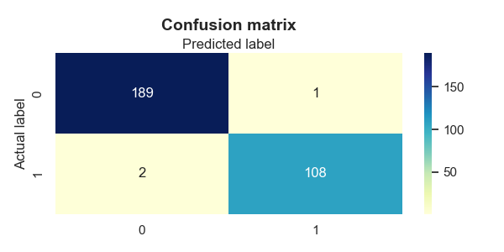
III.1. Optimisation de la régression logistique
Régression logistique : estimer la probabilité d’appartenance à une classe (0/1)
Optimisation :
paramètre C (régularisation) pour contrôle la complexité du modèle, évite le sur-apprentissage
Régression logistique
Paramètre retenu :
C = 10
Métriques d’après la matrice :
FN = 2,
Recall = 98,18%,
Precision = 99,08%

Slide 11
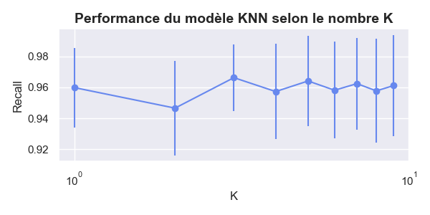
III.2. Classification KNN
Classification KNN : classification basée sur les k plus proches voisins
Optimisation :
k ∈ [1; 10]
distance : distance euclidienne

Slide 12
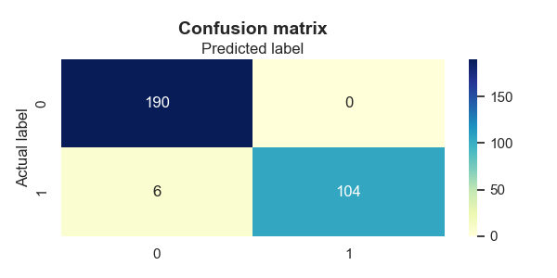
III.2. Optimisation de KNN
Classification KNN
Paramètre retenu :
k = 3
Métriques d’après la matrice :
FN = 6,
Recall = 94,54%,
Precision = 100%

Slide 13
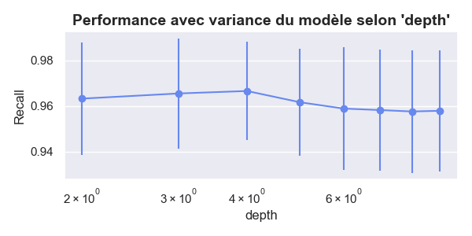
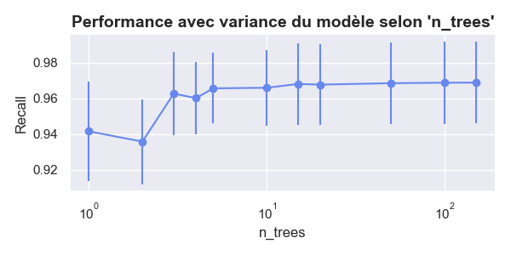
III.3. Classification Random forest
Classification Random Forest : ensemble d’arbres de décision pour améliorer la robustesse de la classification
Optimisation :
n_estimators : nombre d’arbres allant à 100
nombre de variables par arbre : 3
max_depth ∈ [2; 10]
Elagage de la complexité du modèle permet d’éviter le surapprentissage

Slide 14

III.3. Optimisation de Random forest
Classification Random Forest
Paramètres :
n_estimator = 7
max_features : 3
max_depth = 4
Métriques d’après la matrice :
FN = 4,
Recall = 96,36%,
Precision = 100%

Slide 15
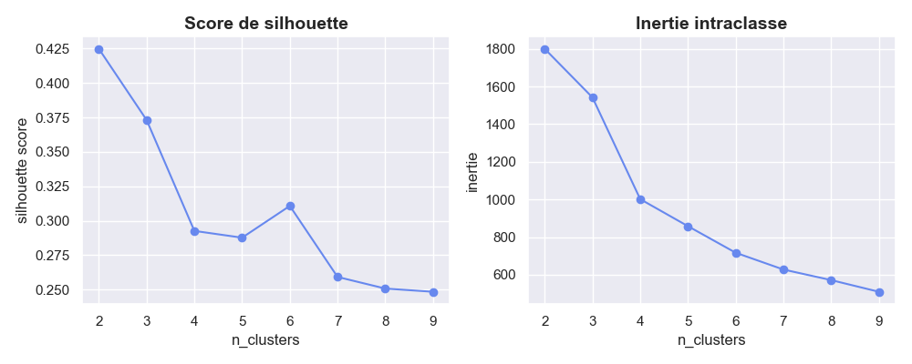
III.4. Classification Kmeans
Classification Kmeans : regrouper les données en k groupes homogènes (non-supervisé)
Optimisation :
ACP (Analyse des composantes principales)
k ∈ [2; 10]
Détermination du nombre optimal de clusters à l’aide de
l’indice de silhouette
l’inertie intraclasse

Slide 16
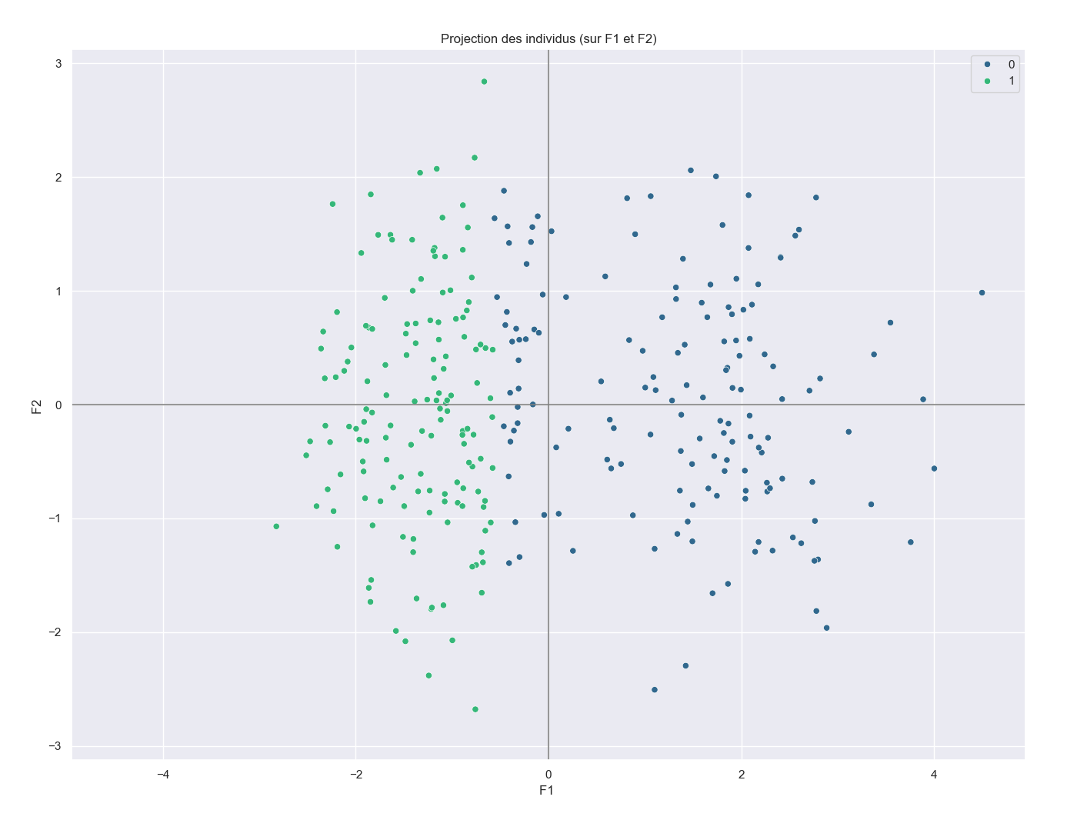
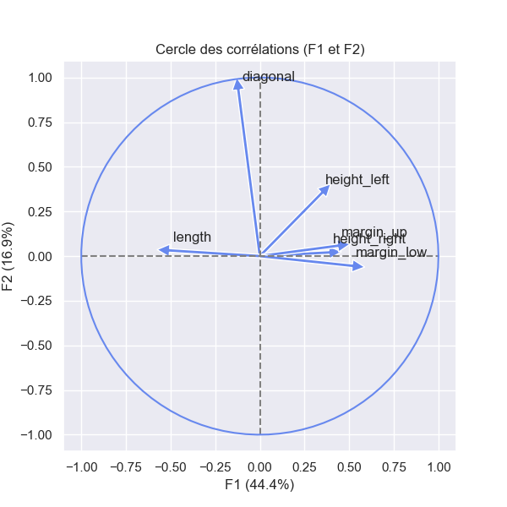
III.4. Projection des individus sur plan factoriel
False

Slide 17
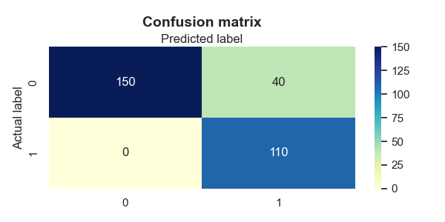
III.4. Optimisation de Kmeans
Classification Kmeans
Paramètre :
2 axes principaux
k = 2
Métriques d’après la matrice :
FN = 0,
Recall = 100%,
Precision = 97,32%

Slide 18
IV. Conclusion

Slide 19
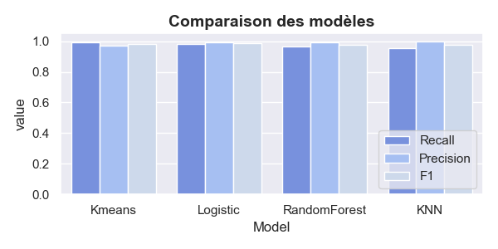
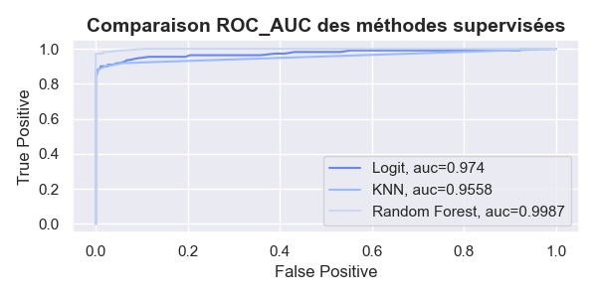
IV. Modèle Kmeans est le plus performant
Entre les modèles supervisés

Slide 20
Merci pour votre attention !

